Slide 1
智工系二年級 ｜《機器學習》課程
機器學習 W15-W18 視覺化整合單元
W16 ｜ 維度模型
高維特徵的「降維說故事」
PCA × t-SNE × Facet × 雷達圖
陳志騰(Allen)、吳佩蓉 ｜ 智慧工程學系
W16 第 1-3 堂 ｜ 3 堂 × 50 分鐘

Slide 2
W16 學完三件事
解決『特徵 30 個以上時, 圖表怎麼畫?』這個痛點
降維投影:PCA / t-SNE / UMAP 三派
PCA 保全局變異;t-SNE 保群聚但距離不可信;UMAP 保拓樸
小型多重圖 (Small Multiples)
Tufte:powerful underused technique。多模型用 facet 同 cmap 同 scale
多軸協調圖
平行座標 vs 雷達圖。多指標放一張圖看遍
長寬資料 melt / pivot
seaborn 多類別圖的鑰匙——這兩個動詞救你一輩子
智工系二年級 ｜《機器學習》課程 ｜ 陳志騰(Allen)、吳佩蓉 ｜ 智慧工程學系
2 / 26

Slide 3
§1
第一堂:費米暖身與降維直覺
為什麼 50 維資料看 1,225 張散佈圖救不了你
50 分鐘 ｜ 費米 15 + 概念 25 + 收尾 10
智工系二年級 ｜《機器學習》課程 ｜ 陳志騰(Allen)、吳佩蓉 ｜ 智慧工程學系
3 / 26

Slide 4
[費米 Q] 50 維資料兩兩散佈圖看完要多久?
在你打開 sns.pairplot 之前, 先建立對組合數的直覺
Step | 思考 | 估算
見 | 兩兩組合幾種? | C(50, 2) = 1,225
見 | 每張圖看 30 秒 | 10 小時
識 | 三維互動呢? | C(50, 3) = 19,600,沒救
識 | 解法是什麼? | 不是看更多圖, 是換投影方式
謀 | PCA / t-SNE 壓成 2 維 | 看 1 張圖
斷 | 取捨:壓縮會丟資訊, 但能看到全局結構 | 接受不完美
智工系二年級 ｜《機器學習》課程 ｜ 陳志騰(Allen)、吳佩蓉 ｜ 智慧工程學系
4 / 26

Slide 5
降維三派:保什麼決定怎麼選
PCA / t-SNE / UMAP
方法 | 保什麼 | sklearn API | 何時用
PCA | 保全局變異 | PCA(n_components=2) | 線性關係、看主要變異
t-SNE | 保局部鄰居 | TSNE(perplexity=30) | 看群聚, 不要信距離
UMAP | 保拓樸結構 | umap.UMAP() (需另裝) | 大資料、需可重現
⚠️ t-SNE 群間距離 沒有意義—學生最常犯這個錯。
每次用 t-SNE 都加註記:distances not preserved
智工系二年級 ｜《機器學習》課程 ｜ 陳志騰(Allen)、吳佩蓉 ｜ 智慧工程學系
5 / 26

Slide 6
Small Multiples:讓比較公平的工程紀律
Edward Tufte: A powerful and underused technique
❌ 不要
✅ 這樣做
把 4 個混淆矩陣的數字塞到一張表。
讀者要自己心算, 你的圖沒有完成「比較」這件事。
plt.subplots(1, 4, sharey=True)
並排 4 個 confusion matrix
用同一個 colormap
用同一個 scale
—— sharey + 同 cmap = 公平比較
智工系二年級 ｜《機器學習》課程 ｜ 陳志騰(Allen)、吳佩蓉 ｜ 智慧工程學系
6 / 26

Slide 7
長寬資料 melt / pivot
seaborn 多類別圖的鑰匙
格式 | 形狀 | 誰愛用
寬格式 (wide) | 每個指標一欄 | 人類習慣;報表給人看
長格式 (long) | (模型, metric, value) | seaborn 必須長格式
melt 把寬變長, pivot 把長變寬
記住這兩個動詞, 下半輩子畫圖會省一半時間
智工系二年級 ｜《機器學習》課程 ｜ 陳志騰(Allen)、吳佩蓉 ｜ 智慧工程學系
7 / 26

Slide 8
AI 鷹架輔助
AI 鷹架 #1:降維選型 + 多模型多指標視覺化
個人實作 8 分鐘 → 上傳 TronClass「W16 AI 鷹架 #1」
1
2
3
選型決策樹
多指標選圖
彙整 + 上傳
PCA / t-SNE / UMAP 在 1000×50×3 類 怎麼選?
5 模型×4 指標, 為何表格不是最佳選擇?
100 字彙整 + 你的選擇貼到 TronClass
📝 全程開放 AI 工具
👉 Allen 走動巡視, 3 分鐘抽 2 位請他說『AI 教了我什麼我原本不知道』
智工系二年級 ｜《機器學習》課程 ｜ 陳志騰(Allen)、吳佩蓉 ｜ 智慧工程學系
8 / 26

Slide 9
§2
第二堂:降維與小型多重圖實作
用 digits 與 breast_cancer 練四個必畫
50 分鐘 ｜ 實作 35 + 收尾 15
智工系二年級 ｜《機器學習》課程 ｜ 陳志騰(Allen)、吳佩蓉 ｜ 智慧工程學系
9 / 26

Slide 10
軌道 A:四個必畫進階版
對應 W16_demo_pca_tsne_cells.py 的 Cell 1-4
Cell | 內容 | 關鍵 API
Cell 1 | PCA 2D 投影 (digits 64→2) | sklearn.decomposition.PCA
Cell 2 | PCA vs t-SNE 並排 | sklearn.manifold.TSNE
Cell 3 | 4 模型混淆矩陣 facet | plt.subplots(1, 4, sharey=True)
Cell 4 | 多模型多指標雷達圖 | polar projection + plt.fill
下 4 張投影片就是這 4 個 cell 的成品。
看圖前先問自己:「我預期會看到什麼?」
智工系二年級 ｜《機器學習》課程 ｜ 陳志騰(Allen)、吳佩蓉 ｜ 智慧工程學系
10 / 26

Slide 11
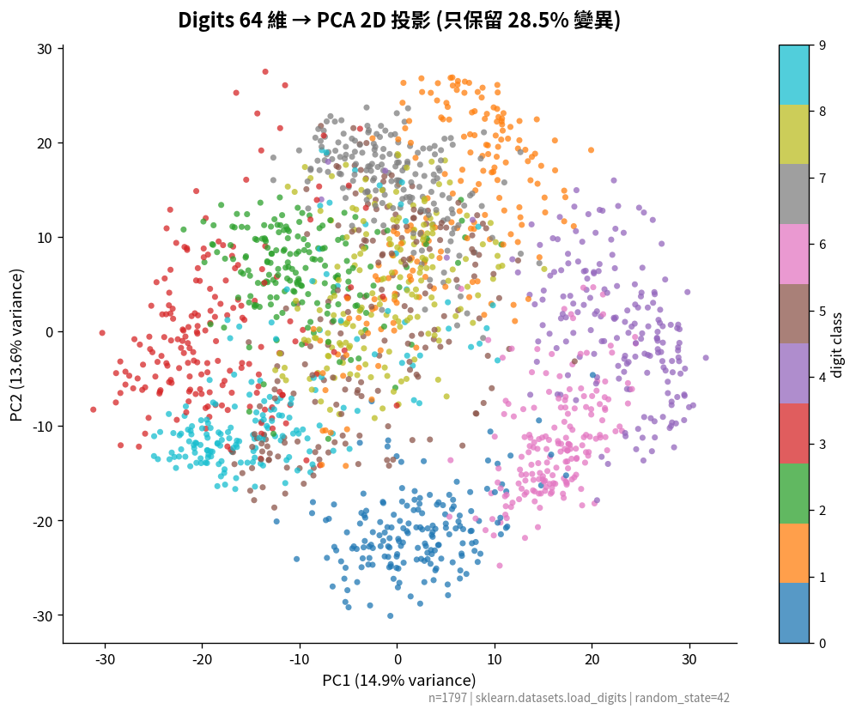
Demo #1 — PCA 2D 投影 (digits 64→2)
把 64 維壓成 2 維, 群聚結構還能保留嗎?
🔍 看出來什麼?
• 10 個類別有重疊, 但能隱約看出群聚趨勢。
• 標題寫 explained_variance_ratio % 是專業圖的標誌。
• PCA 只保 ~29% 變異 → 看不清細節是正常的。
🤔 如果用 PCA(n_components=3) 投到 3D, 會更清楚嗎?
智工系二年級 ｜《機器學習》課程 ｜ 陳志騰(Allen)、吳佩蓉 ｜ 智慧工程學系
11 / 26

Slide 12
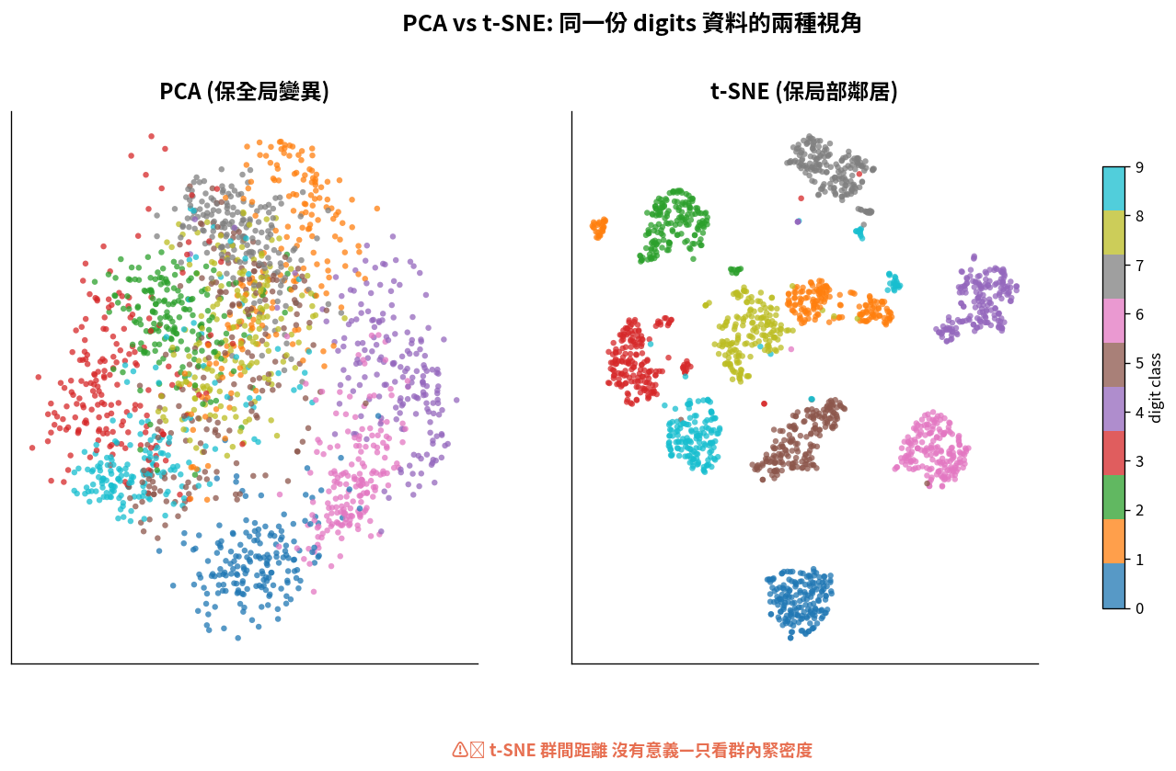
Demo #2 — PCA vs t-SNE 並排
同一份資料的兩種視角
🔍 看出來什麼?
• t-SNE 群聚清楚很多 → 適合『看分群』。
• 但群間距離 不可信 — t-SNE 為了讓群內緊密, 把群間距離扭曲了。
• 看法:t-SNE 看誰跟誰一群, PCA 看主要變異方向。
🤔 如果你看到 t-SNE 兩群很遠, 能說它們差異很大嗎?
智工系二年級 ｜《機器學習》課程 ｜ 陳志騰(Allen)、吳佩蓉 ｜ 智慧工程學系
12 / 26

Slide 13
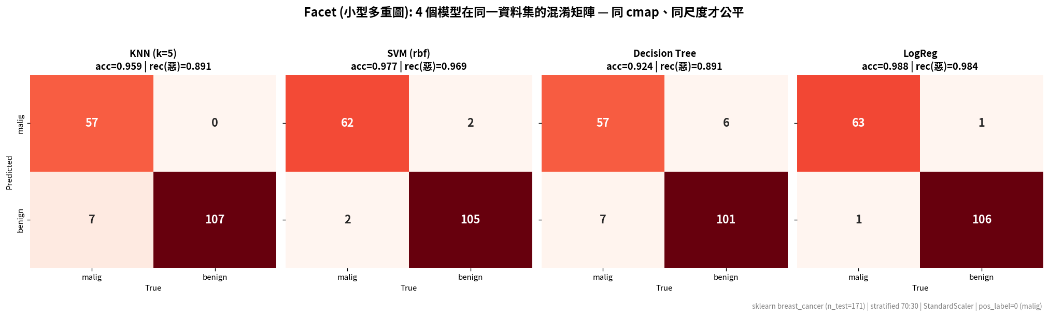
Demo #3 — 4 模型混淆矩陣 facet (惡性為 positive)
True→X 軸、Predicted→Y 軸 ｜ 公平比較需要 sharey + 同 cmap
🔍 看出來什麼?
• 4 個模型 accuracy 都 0.95+, 但 recall(惡) 差距才是真關鍵。
• 與 W15 一樣指定 pos_label=0 才能看到醫學上有意義的 recall。
• sharey=True 讓你能直接比『漏判惡性的數量』(FN)。
• 如果各圖 colorscale 不同, 顏色深淺就騙人了。
🤔 若要選一個模型部署到醫院, 你看 acc 還是 recall(惡)?
智工系二年級 ｜《機器學習》課程 ｜ 陳志騰(Allen)、吳佩蓉 ｜ 智慧工程學系
13 / 26

Slide 14
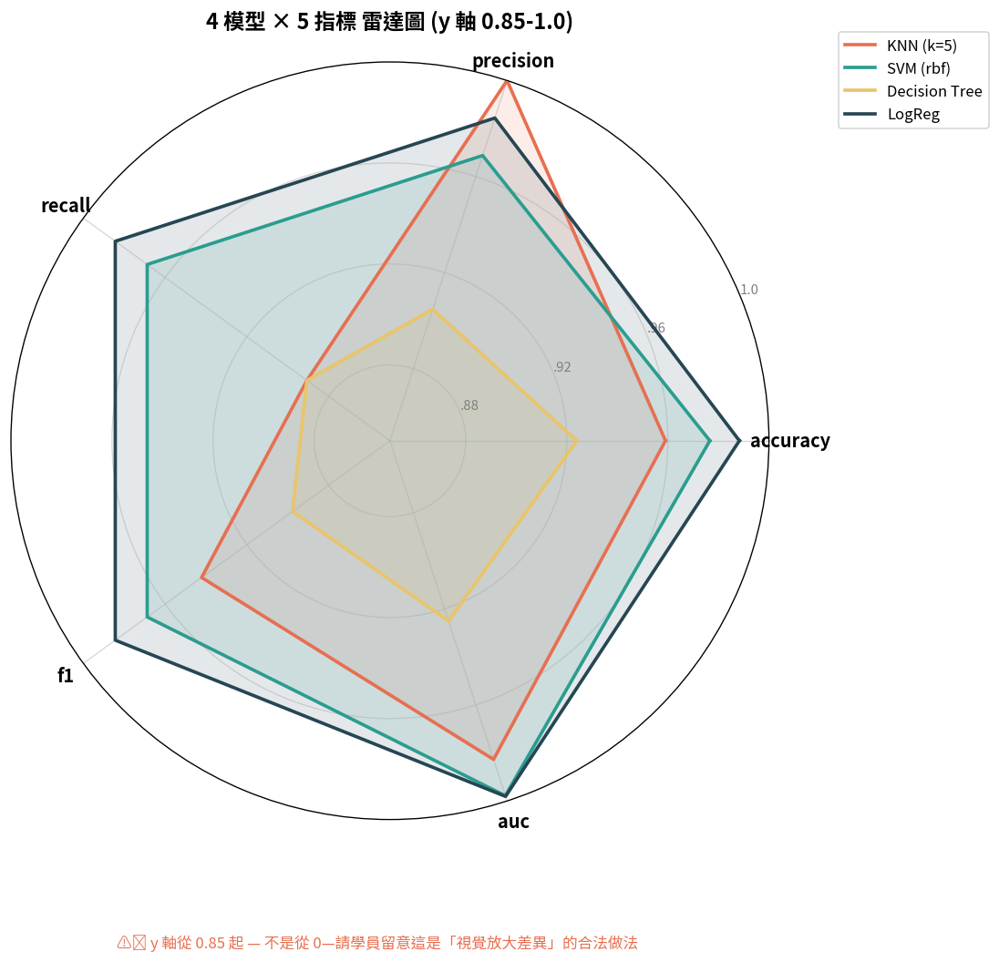
Demo #4 — 多模型雷達圖 (y 軸 0.85-1.0)
把差異放大才能看到取捨
🔍 看出來什麼?
• y 軸從 0.85 起跳 → 把細微差異放大。
• 把範圍寫在標題裡 = 誠實;沒寫 = 作弊。
• 看法:形狀越接近圓 = 各指標越均衡;尖角 = 偏科。
🤔 雷達圖最大的弱點是什麼?(提示:指標順序)
智工系二年級 ｜《機器學習》課程 ｜ 陳志騰(Allen)、吳佩蓉 ｜ 智慧工程學系
14 / 26

Slide 15
AI 鷹架輔助
AI 鷹架 #2:降維除錯與特徵縮放
個人實作 15 分鐘 → 上傳 TronClass「W16 AI 鷹架 #2」
1
2
3
選型
除錯
彙整
PCA / t-SNE / UMAP 各 sklearn 程式
t-SNE 全混在一起的 3 個原因
100 字 + 你跑的 PCA/t-SNE 截圖上傳
📝 AI 工具不限 → 配色一定用 #E76F51 / #2A9D8F
👉 Allen 抽 2 位投影看『沒做特徵縮放』的反例
智工系二年級 ｜《機器學習》課程 ｜ 陳志騰(Allen)、吳佩蓉 ｜ 智慧工程學系
15 / 26

Slide 16
§3
第三堂:多軸協調圖與 SCQA 套用
為什麼把雷達圖接在 facet 後面講
50 分鐘 ｜ 平行/雷達 25 + SCQA 15 + 期末考預告 10
智工系二年級 ｜《機器學習》課程 ｜ 陳志騰(Allen)、吳佩蓉 ｜ 智慧工程學系
16 / 26

Slide 17
為什麼把雷達圖接在 facet 後面講
兩個工具解的是對稱的問題
Facet (上一堂)
雷達圖 (本堂)
讓多張圖共享尺度
多個物件 × 一個指標
例:4 個模型的混淆矩陣
用 sharey + 同 cmap
讓多個指標共享一張圖
一個物件 × 多個指標
例:KNN 的 acc/prec/rec/f1/auc
用 polar projection
智工系二年級 ｜《機器學習》課程 ｜ 陳志騰(Allen)、吳佩蓉 ｜ 智慧工程學系
17 / 26

Slide 18
SCQA 套用模型比較
工程思維 vs 科展思維
階段 | 你的敘事
S 情境 | 訓練了 4 個模型, accuracy 都在 0.95+
C 衝突 | SVM 雖然最準, 訓練時間是 KNN 的 7.5 倍
Q 問題 | 部署到 edge device, 這個成本能接受?
A 答案 | 推薦 KNN:accuracy 只少 2%, 速度快 7.5 倍
工程思維:成本/效益。不要寫『我選 accuracy 最高的』。
智工系二年級 ｜《機器學習》課程 ｜ 陳志騰(Allen)、吳佩蓉 ｜ 智慧工程學系
18 / 26

Slide 19
AI 鷹架輔助
AI 鷹架 #3:模型比較 SCQA 敘事
個人實作 8-10 分鐘 → 上傳 TronClass「W16 AI 鷹架 #3」
1
2
3
找衝突
產 SCQA
彙整
除了 accuracy, 還有哪 2 個被忽略的衝突點?
300 字商業決策段落, 不要學術論文腔
推薦模型 + 一句理由貼到 TronClass
📝 風格要像給工廠廠長看的決策建議書
👉 Allen 投影抽 2 位的回應, 比較哪個版本最有『下決定的力道』
智工系二年級 ｜《機器學習》課程 ｜ 陳志騰(Allen)、吳佩蓉 ｜ 智慧工程學系
19 / 26

Slide 20
W18 期末考預告(部分公布)
下週公布實際資料集
形式:個人實作 + AI 全面開放協作
不分組、不可互相討論、不抽問
時長:W18 上午, 共 130 分鐘 (實作主體 95 分鐘)
繳交:3 個檔案 (缺一當題零分)
① Notebook (.ipynb)
② 首頁圖 (.png)
③ 簡報 (版型自由)
情境:智慧場域 ML 視覺化分析(下週公布實際資料)
智工系二年級 ｜《機器學習》課程 ｜ 陳志騰(Allen)、吳佩蓉 ｜ 智慧工程學系
20 / 26

Slide 21
🎓 W16 學習重點與實踐建議
SCQA 三件事
維度敏感度 (S, Discover 見)
4 維以下用 pairplot、5-30 用 facet、>30 只能降維。寫圖前先 print X.shape
降維工具差異 (C, Define 識)
PCA 看變異, t-SNE 看群聚。t-SNE 距離沒有意義—每次都加註記
長寬資料 melt/pivot (A, Decide 斷)
seaborn 必須長格式;報表用寬格式。拿到 DataFrame:melt 還是 pivot?
智工系二年級 ｜《機器學習》課程 ｜ 陳志騰(Allen)、吳佩蓉 ｜ 智慧工程學系
21 / 26

Slide 22
📝 Allen 老師隨堂叮嚀
資料 30 維你還在 plt.scatter,
那是大一的功夫。
智工系二年級的視覺化是
「會降維、會 facet、會 melt」。
下週講敘事時, 你不會這些工具就沒得說故事——
因為故事要從「對的視角」講出來,
PCA 跟 t-SNE 就是你的兩種視角。
智工系二年級 ｜《機器學習》課程 ｜ 陳志騰(Allen)、吳佩蓉 ｜ 智慧工程學系
22 / 26

Slide 23
下週預告:W17 數據敘事
SCQA × 見識謀斷 + 期末考準備
SCQA × 見識謀斷:把 W15/W16 學的圖串成商業敘事
首頁圖 (Hero Chart) 七原則:期末考 20% 全在這
三層敘事:標題、圖、註記—每張都要寫齊
期末考題本與資料集 正式公布
預習提示
把這 2 週畫的所有圖, 每張寫一個結論式標題
問自己:如果只能保留 1 張, 哪一張?
智工系二年級 ｜《機器學習》課程 ｜ 陳志騰(Allen)、吳佩蓉 ｜ 智慧工程學系
23 / 26

Slide 24
📚 W16 課堂資源
全部放在 TronClass 與 GitHub repo
資源 | 位置 | 用途
W16 講義 (HTML) | TronClass W16 公告 | 課後複習
W16 簡報 (PPTX) | TronClass W16 公告 | 本份簡報
W16_demo_pca_tsne_cells.py | GitHub repo | VS Code 跑示範
AI 鷹架 #1/#2/#3 上傳欄 | TronClass W16 | 本週 3 個實作產出
智工系二年級 ｜《機器學習》課程 ｜ 陳志騰(Allen)、吳佩蓉 ｜ 智慧工程學系
24 / 26

Slide 25
Q&A
下週見 → W17 數據敘事
有問題?
(可以舉手, 也可以下課後私下問)
智工系二年級 ｜《機器學習》課程 ｜ 陳志騰(Allen)、吳佩蓉 ｜ 智慧工程學系
25 / 26

Slide 26
Thank you
下週見 — W17 數據敘事 + 期末考準備

